Slide 1
React Setup
Khanh Tran

Slide 2
React Training Program
01
Init Project
02
Typescript
03
React Toolkit
04
I18n multiple languages
05
Antd
06
…..
07
…..

Slide 3
Init Project
Target
Create an react app with typescript, eslint and pretties

Slide 4
Init Project
Why we should install these library
Typescript để chuẩn hóa dữ liệu
Eslint là 1 code analysic tools để tối ưu code style và clean code bằng các thông báo và có thể tự động fix
Prettier là 1 code formatter để tự động format. Prettier chỉ format code và không có khả năng phân tích nhưu eslint. Vì vậy nó thường được kết hợp với eslint để thực hiện nhiệm vụ này.
Husky là 1 tool can thiệp vào quá trình tương tác với git, như git add git commit. Sử dụng nó để chặn các commit bậy bạ và hạn chế các commit lỗi lên ảnh hưởng tới eslint và prettier.

Slide 5
React Init
Create react app with typescript
npx create-react-app my-app --template typescript
Hoặc yarn create react-app my-app --template typescript
Nếu project đã tồn tại thì cần install các library tương ứng.
npm install --save typescript @types/node @types/react @types/react-dom @types/jest
yarn add typescript @types/node @types/react @types/react-dom @types/jest
Tiếp đó thay đổi file index.js thành index.tsx

Slide 6
React Init
Configure ESLint on the project
yarn add eslint --save-dev : Save dev vì tool này chỉ cần lúc develop mà thôi.
Tiếp tục cài đặt pluggin cho react: yarn add eslint-plugin-react --save-dev
Trong file package.json khi ta khởi tạo react app sẽ có 1 cái config của eslint (eslintConfig).
Tạo 1 file .eslintrc.json và copy config đó vào trong để tách phần config eslint ra khỏi package json.

Slide 7
React Init
Install prettier
yarn add prettier --save-dev --save-exact : Save exact để lấy chính xác dependencies.
Tạo 1 file .prettierignore và bỏ các folder ta muốn ignore ra như /node_module, /public chẳng hạn
Install prettier pluggin cho eslint: yarn add eslint-config-prettier --save-dev
Tạo 1 file config để cấu hình eslint đặt tên là .prettierrc.json
Run npx prettier --write . Để kiểm tra lại.

Slide 8
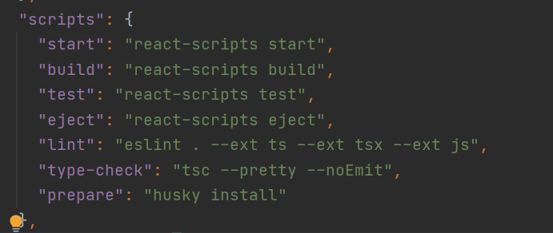
React Init
Install husky
Init husky bằng command npx husky-init
Reload lại project, bạn sẽ thấy folder .husky / pre-commit
xóa npm test và thay bằng yarn lint && yarn type-check

Slide 9
React Init
Recheck
Sau khi đã cài đặt xong, ta cần kiểm tra xem mọi thứ có hoạt động đúng như những gì mong đợi không.
Và trực quan hơn không gì khác là kiểm tra xem bằng các ví dụ sau:
Thêm 1 file với format sai và ấn Ctrl + S xem nó có tự động format ko. Nếu tự động format thì là prettier đã chạy đúng.
Thêm 1 file bị lỗi và run yarn check && yarn type-script nếu có warning lỗi thì chứng tỏ eslint hoạt động đúng.
Thêm 1 file bị lỗi và thử commit lên, nếu commit bị chặn thì chứng tỏ là husky hoạt động đúng.

Slide 10
React Training Program
01
Init Project
02
Typescript
03
React Toolkit
04
I18n multiple languages
05
Antd
06
…..
07
…..

Slide 11
Typescript
Introduce
Typescript is Javascript with added syntax for types.
Theo đúng khái niệm trên, typescript là các js với các quy định chặt chẽ về kiểu dữ liệu.
Javascript là 1 kiểu ngôn ngữ lỏng lẻo, chính sự lỏng lẻo này mang cho nó sự uyển chuyển, nhưng chính nó lại gây khó hiểu và sai sót khi các tham số bị truyền sai.
Typescript quy định chặt chẽ kiểu dữ liệu, tránh được các sai sót không đáng có. Ví dụ nếu function sum(a, b) nếu ko có rang buộc kiểu dữ liệu thì với a = 10 và b = ‘0’ thì kết quả là 100, nó sai với mục đích thiết kế ban đầu,
Typescript chỉ chạy lúc complier time nên nếu vì lý do gì đó mà lúc runtime kiểu dữ liệu sai thì nó cũng ko biết được.

Slide 12
Typescript
Types
Type: any quy định mọi kiểu dữ liệu đều được chấp nhận. Điều đó đồng nghĩa với việc ta có thể khai báo let a: any = 10, và sau đó set a = “hundred” thì nó đều cho phép.
Khi sử dụng any thì type checking đều bị disable nên ta cần hạn chế sử dụng loại này.
Any thường được sử dụng khi ta không biết chính xác kiểu dữ liệu là gì, hoặc là kiểu dữ liệu phức tạp và ta ngầm hiểu nó được sử dụng ntn.
Type: unknow tương tự như any, nhưng mà nó an toàn hơn.
Unknow đại diện cho 1 kiểu dữ liệu chưa xác định, nhưng ta có thể cast nó về đúng kiểu ta cần sau này.
Unknow thấy hiếm được xài hơn any.
Type: undefined vs null đại diện cho kiểu dữ liệu undefined và null trong js

Slide 13
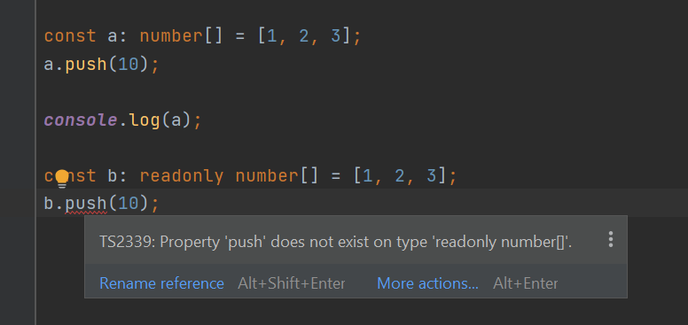
Typescript
Types
Arrays : quy định kiểu dữ liệu là mảng
Mảng là các phần tử có cùng kiểu dữ liệu,
ví dụ : string[] hay:UserRes[] hay number[] …
Khi ta khai báo một mảng với các phần tử thì typescript sẽ nhận biết được kiểu dữ liệu của nó và ngăn chặn ta push các phần tử không thuộc kiểu này vào. Tuy nhiên, tốt hơn hết ta nên khai báo tường minh.
Sử dụng từ khóa : readonly string[] sẽ tạo ra 1 array không thể thay đổi được. Vậy readonly khác gì với const.
Với const a : string[] = [1, 2, 3] thì ta có thể modified nó bằng cách gọi method a.push(10).
Với const a : readony string[] = [1, 2, 3] thì ta không thể thay đổi giá trị của mảng.

Slide 14
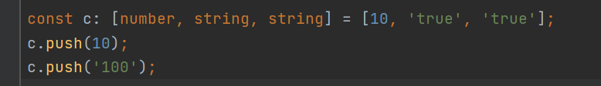
Typescript
Types Tuples
Nếu array quy định các phần tử trong mảng cùng kiểu, thì tuples quy định các kiểu mà các phần tử trong mảng có thể cho phép.
Const a : [number, string, string] = [10, “100”, true]
Giá trị true ở đây không cho phép vì tuples chỉ cho phép kiểu number, string và string.
Một sự khác biệt nữa, đó là tuples quy định số phần tử trong mảng và map với kiểu dữ liệu tương ứng.
Nếu cố tình push 1 phần tử nằm ngoài danh sách thì nó sẽ không nằm trong typecheck của typescript.
Nếu muốn ngăn chặn điều này thì cần them readonly cho array để chặn việc thay đổi giá trị của nó.

Slide 15
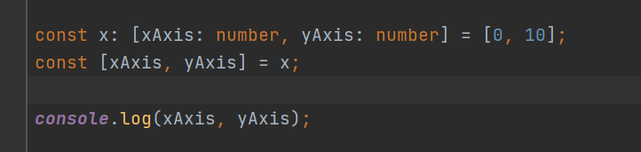
Typescript
Types Tuples
Tuples là 1 kiểu khá thú vị, vì điểm thú vị này nên ta thấy nó sẽ thường được sử dụng.
Named tuples bằng cách lấy các phần tử của mảng và gán cho nó 1 giá trị nhằm dễ truy suất.
Point x = [10, 10] → 10, 10 là 2 tọa độ của 1 điểm, ta có thể đổi lại thành
Point x [xAxis: number, yAxis: number] = [0, 10]
Và từ đó ta có thể lấy 2 giá trị này ra như ví dụ dưới

Slide 16
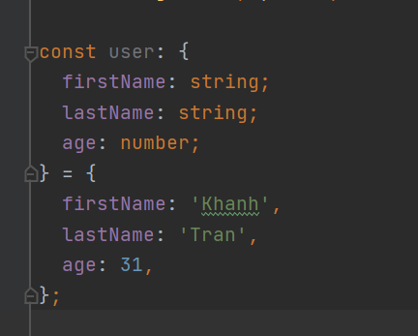
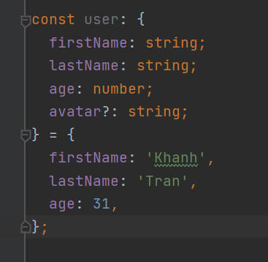
Typescript
Types Object
Loại type này khá phổ biến.
Khi đã định nghĩa các kiểu dữ liệu thì bắt buộc object được tạo phải có đầy đủ các properties đó.
Nếu 1 thuộc tính không bắt buộc, ta có thể sử dụng kí hiệu ?: để đánh dấu nó là không cần thiết.

Slide 17
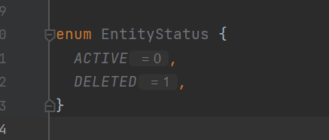
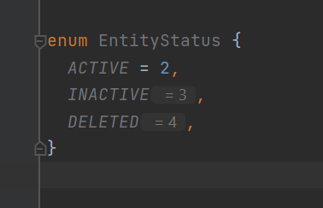
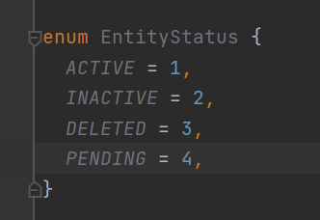
Typescript
Types Enum
Enum cũng khá phổ biến khi làm với typescript
Enum khai báo các kiểu dữ liệu và giá trị của nó
Giá trị của nó có thể không khai báo, khi này giá trị đầu tiên = 0 và các giá trị sau đó tăng them 1.
Nếu khai báo giá trị ban đầu thì các giá trị sau đó bằng giá trị ban đầu + thêm 1.
Vì vậy ta cần chỉ rõ các giá trị của enum, đề phòng trường hợp khi ta them 1 giá trị vào giữa, nó sẽ khiến data bị đảo lộn.

Slide 18

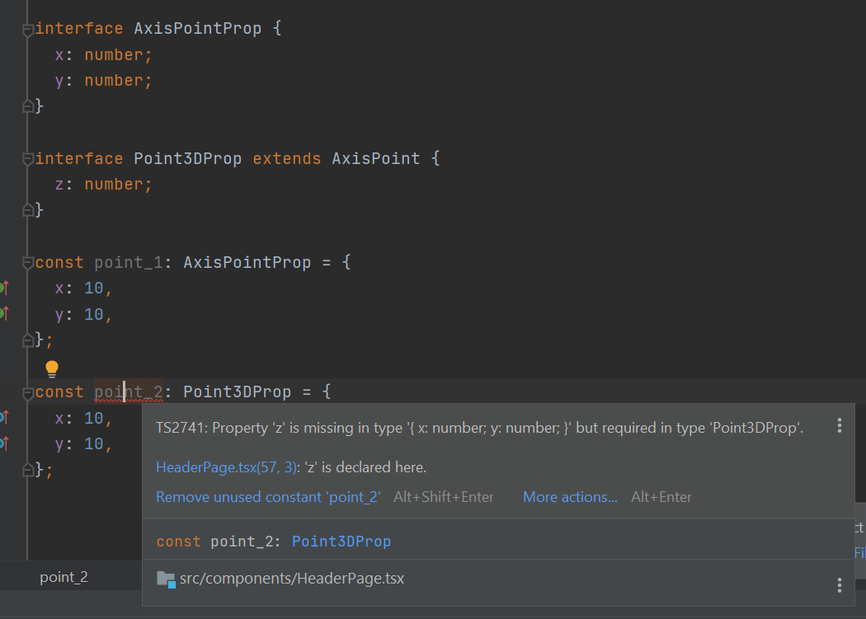
Typescript
Alias and Interface
Alias giúp ta đặt tên kiểu data theo đúng ý nghĩa của nó
type AxisPoint = {x: number, y: number}
Interface tương tự như alias nhưng interface chỉ có thể sử dụng cho kiểu object, trong khi alias có thể sử dụng cho các kiểu nguyên thủy như string, number, ….
Interface có thể extend. Khái niệm extend này là interface sau kế thừa các properties type của interface trước và ghi đè các type của nó nếu có.

Slide 19
Typescript
Union Type
Nếu 1 giá trị có thể nhận vào 2 kiểu dữ liệu, ta có thể sử dụng |
Const n : number | string = “10”
Lưu ý, khi đã là union thì các method của kiểu đó ko được xài. Ví dụ n.toUppercase() sẽ không được chấp nhận, vì n có thể là 1 number.

Slide 20
Typescript
Functions
1 function có thể là 1 void, hoặc là trả về 1 giá trị gì đó
Function abc() : number { …} chỉ rõ kết quả khi gọi abc() sẽ là 1 giá trị number
Tương tự với abc(): void
Trong function ta có thể khai báo kiểu dữ liệu của các params truyền vào
Function abc(a: number, b: string, c?: string) . Dấu ?: đại diện cho giá trị đó có thể không truyền.
Function abc(a: number, b: string, c = 10) c=10 nói rằng nếu không truyền c thì mặc định nó là 10.
Function abc(a: number, b: number, ….c: number[])

Slide 21
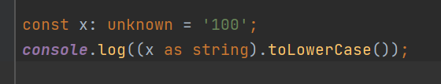
Typescript
Casting
Lúc trước ta đã học kiểu unknow. Unknow khai báo 1 kiểu dữ liệu mà tại lúc khởi tạo ta chưa xác định được kiểu nhưng ta có thể ép kiểu của nó sau này.
Const x: unknow = “10”
Console.log(x as string).
Casting này không chỉ xài cho kiểu unknow, nó có thể xài với Union | hoặc xài với any
Ta cũng có thể dung <> để thay thế. X as string = <string> x
Force Casting: (x as unknow) as number

Slide 22
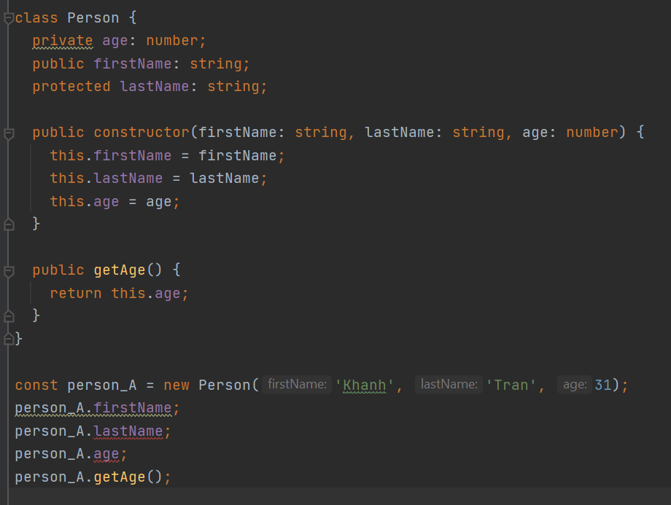
Typescript
Class
Classs là 1 kiểu dữ liệu thường gặp trong typescript
Class gồm có constructor, properties và các method.
Tương tự như Java, nó cũng có các method là private và protected hay public
Readonly cũng có thể được dung để chặn việc thay đổi các giá trị sau khi khai báo.
Class có thể implement Interface.
Class có thể extend Class

Slide 23
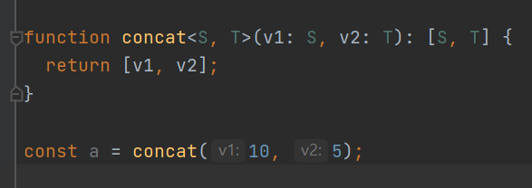
Typescript
Generic
Generic là kiểu dữ liệu mà tại thời điểm sử dụng ta mới chỉ rõ kiểu dữ liệu là gì.
Generic với function : function concat<S, T>(v1: S, v2: T): [S, T] { … }
Generic với class class NamedValue<T> { … }

Slide 24
Typescript
Utility Types
Partial đánh dấu toàn bộ các properties trong 1 object là optional.
Const a = Partial<AxisPoint} = {x: 10}. Y không khai báo cũng ko warning vì a được đánh dấu là Partial.
Required ngược lại với partial, nó đánh dấu toàn bộ các properties là bắt buộc
Record là 1 kiểu dữ liệu đại diện cho object.
Ví dụ const a = {1: “first_item”, 2: “second_item} -> Record<number, string>
Record<number, string> = {[key: number]: string}
Omit loại bỏ key ra khỏi object type
Const a:Omit<Person, ‘age’> = {first_name, last_name}. Không yêu cầu khai báo age ở đây.
Pick ngược lại với Omit, loại bỏ tất cả ngoại trừ
Const a: Pick<Person, ‘age’> => {age: 31}.
ReturnType: quy định kiểu dữ liệu trả về.

Slide 25
React Training Program
01
Init Project
02
Typescript
03
React Toolkit
04
I18n multiple languages
05
Antd
06
…..
07
…..

Slide 26
Redux Toolkit
Redux toolkit
Redux toolkit là 1 library bao gồm
Slice (redux)
Services (api)
Thông tin chi tiết: https://redux-toolkit.js.org/introduction/getting-started

Slide 27
React Toolkit
React toolkit
Install library:
yarn add @reduxjs/toolkit
yarn add react-redux
Setup store
Tạo store
Tạo provider
Wrap index = provider
Tạo slice và testing để làm example.

